Slide 1
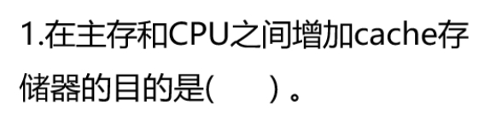




单选题 第1题 1分
A
B
C
D
《 第4章 测试题1 》
- 1/12页 -

Slide 2
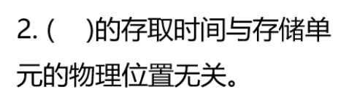




多选题 第2题 2分
A
B
C
D
《 第4章 测试题1 》
- 2/12页 -

Slide 3
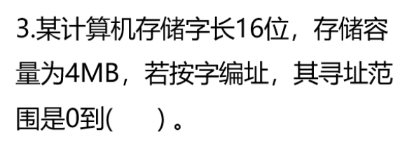




单选题 第3题 1分
A
B
C
D
《 第4章 测试题1 》
- 3/12页 -

Slide 4
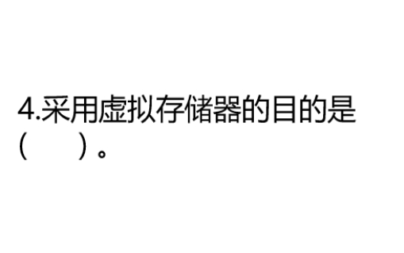




单选题 第4题 1分
A
B
C
D
《 第4章 测试题1 》
- 4/12页 -

Slide 5
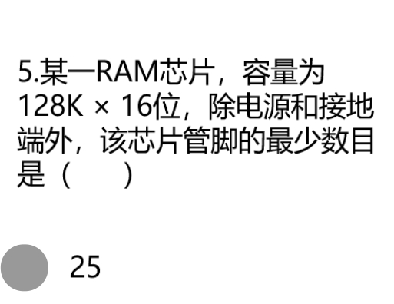




单选题 第5题 1分
A
B
C
D
《 第4章 测试题1 》
- 5/12页 -

Slide 6
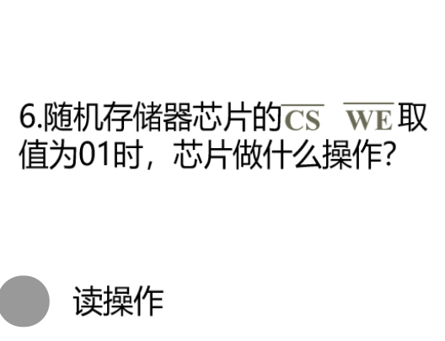



单选题 第6题 1分
A
B
C
D
《 第4章 测试题1 》
- 6/12页 -

Slide 7
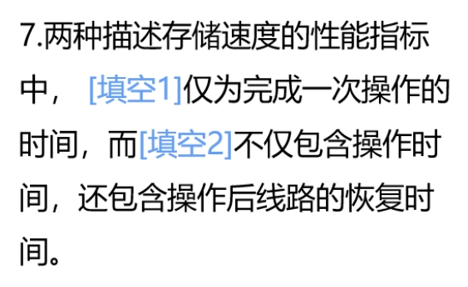
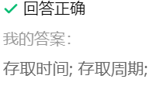
填空题 第7题 2分
《 第4章 测试题1 》
- 7/12页 -

Slide 8
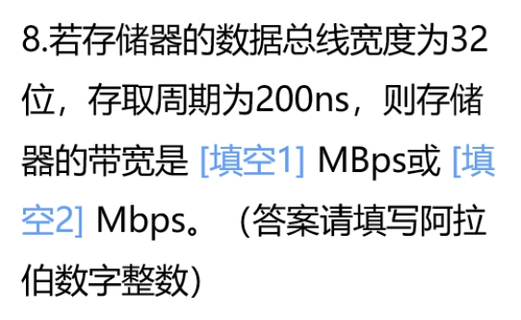

填空题 第8题 2分
《 第4章 测试题1 》
- 8/12页 -

Slide 9
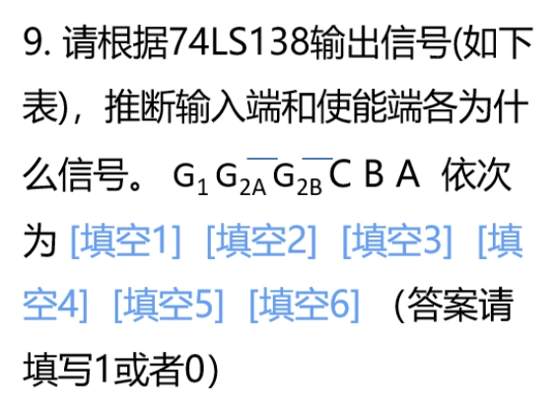
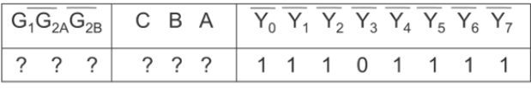

填空题 第9题 6分
《 第4章 测试题1 》
- 9/12页 -

Slide 10
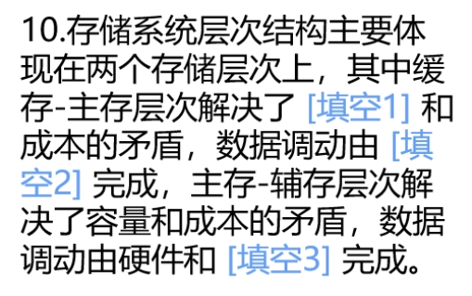

填空题 第10题 3分
《 第4章 测试题1 》
- 10/12页 -

Slide 11
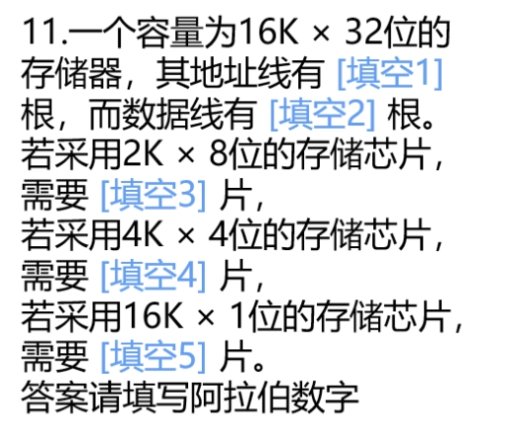

填空题 第11题 5分
《 第4章 测试题1 》
- 11/12页 -

Slide 12
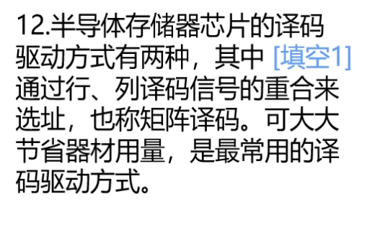

填空题 第12题 1分
《 第4章 测试题1 》
- 12/12页 -

